Slide 1
数据库
课程设计答辩
——考勤管理系统
答辩人
成员分工
：模块设计、关系模式、E-R图、表的创建和触发器
：数据库规范化，可视化界面设计，前端实现

Slide 2
目录
Content
01
课题背景
02
总体设计与ER图
03
系统实现
04
不足与总结

Slide 3
PART 01
任务背景

Slide 4
课题背景
随着公司人员的增多，以及公司人事管理的日趋复杂，公司考勤管理也变得越来越复杂。规范的考勤管理是现代公司提高管理效益的重要保证，而传统的人工管理存在着效率低、不易统计、成本高和易出错等弊端，已经无法适应现代公司的需求。随着计算机技术和通信技术的迅速发展，将传统的人工考勤管理计算机化，建立一个高效率的、无差错的考勤管理系统，能够有效的帮助公司实现考勤公正，使公司的管理水平登上一个新的台阶是有必要的。

Slide 5
PART 02
总体设计与ER图

Slide 6
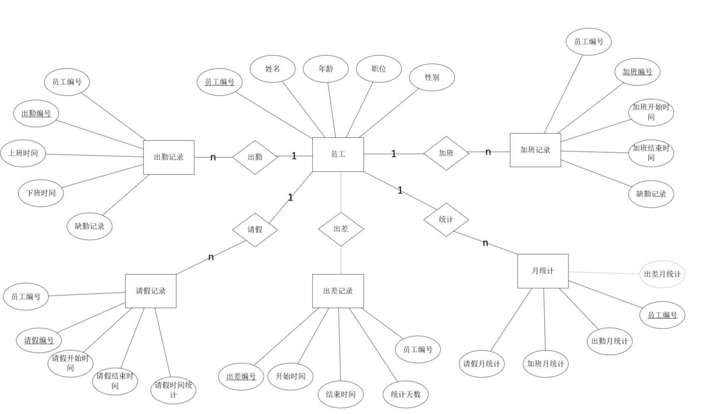
全局模型设计

Slide 7
关系模式
员工（员工编号，姓名，年龄，职位，性别） 出勤记录（出勤编号，员工编号，上班时间，下班时间，缺勤记录） 加班记录（加班编号，员工编号，加班开始时间，加班结束时间，加班时间统计） 请假记录（请假编号，员工编号，请假开始时间，请假结束时间，请假时间统计） 出差记录（出差编号，员工编号，出差开始时间，出差结束时间，出差时间统计） 月统计（员工编号，出勤月统计，加班月统计，请假月统计，出差月统计）

Slide 8
表设计
员工信息表结构（staff）
字段名称 | 列名 | 数据类型 | 约束
sno | 员工编号 | Char(10) | Primary key
sname | 姓名 | Char(10) | Not null
sage | 年龄 | Int | Not null
spos | 职位 | Char(10) | Not null
ssex | 性别 | Char(2) | Not null
出勤记录表结构（work）
字段名称 | 列名 | 数据类型 | 约束
workno | 出勤编号 | Char(10) | Primary key
sno | 员工编号 | Char(10) | Foreign key
worktime | 上班时间 | Char(16) | Not null
endtime | 下班时间 | Char(16) | Not null
worknot | 缺勤记录 | Char(5) | Not null

Slide 9
表设计
加班记录表结构（overwork）
字段名称 | 列名 | 数据类型 | 约束
Overno | 加班编号 | Char(10) | Primary key
sno | 员工编号 | Char(10) | Foreign key
overtime | 加班开始时间 | Char(16) | Not null
overendtime | 加班结束时间 | Char(16) | Not null
overdays | 加班时间统计 | Char(5) | Not null
请假记录表结构（offwork）
字段名称 | 列名 | 数据类型 | 约束
offno | 请假编号 | Char(10) | Primary key
sno | 员工编号 | Char(10) | Foreign key
offtime | 请假开始时间 | Char(16) | Not null
offendtime | 请假结束时间 | Char(16) | Not null
offdays | 请假时间统计 | Char(5) | Not null

Slide 10
表设计
出差记录表结构（outwork）
字段名称 | 列名 | 数据类型 | 约束
outno | 出差编号 | Char(10) | Primary key
sno | 员工编号 | Char(10) | Foreign key
outtime | 出差开始时间 | Char(16) | Not null
outendtime | 出差结束时间 | Char(16) | Not null
Outdays | 出差时间统计 | Char(5) | Not null
月统计表结构（monthwork）
字段名称 | 列名 | 数据类型 | 约束
sno | 员工编号 | Char(10) | Primary key
monworkdays | 出勤月统计 | Char(5) | Not null
monoverdays | 加班月统计 | Char(5) | Not null
monoffdays | 请假月统计 | Char(5) | Not null
monoutdays | 出差月统计 | Char(5) | Not null

Slide 11
PART 03
系统实现

Slide 12
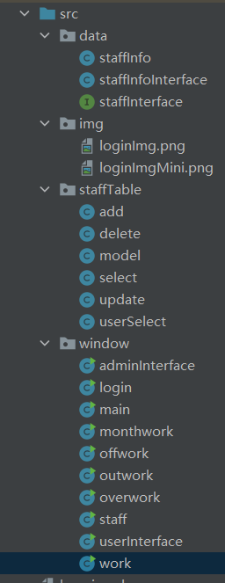
data包，存放了staffInfo列表
系统实现
staffInfo列表，用于存储用户的输入
增删改查的方法，继承接口
接口
背景图片2张
增加信息时所展现的窗口，同时调用data包
中的方法。
模块，提高代码复用
员工只有查看权限，所以单独一个select
员工所看见的窗口
登录界面
main方法
表，下同
用户界面

Slide 13
代码设计
数据库后端设计
使用SQLServer软件，创建了kaoqin数据库，在数据库中创建了6个表，2个触发器。
数据库连接IDEA
使用JDBC连接SQLServer，模拟前端连接数据库。
可视化窗口设计
使用JAVA语言编写窗口界面，并实现可视化的操控数据库。

Slide 14
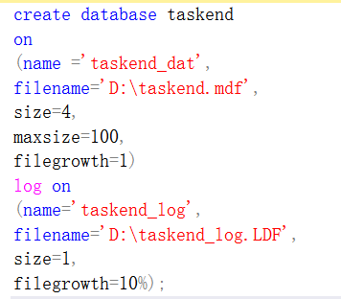
数据库后端设计
数据库的创建
代码截图===================

Slide 15
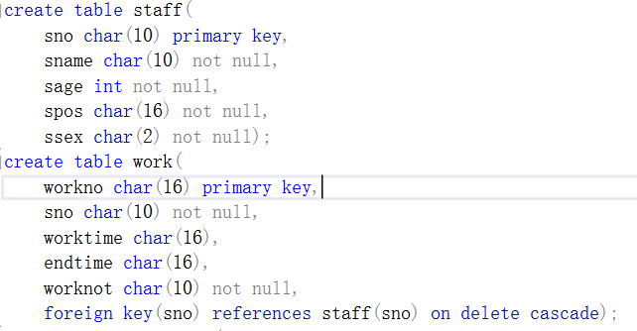
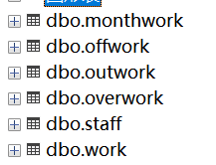
数据库后端设计
部分基本表的创建
代码截图===================

Slide 16
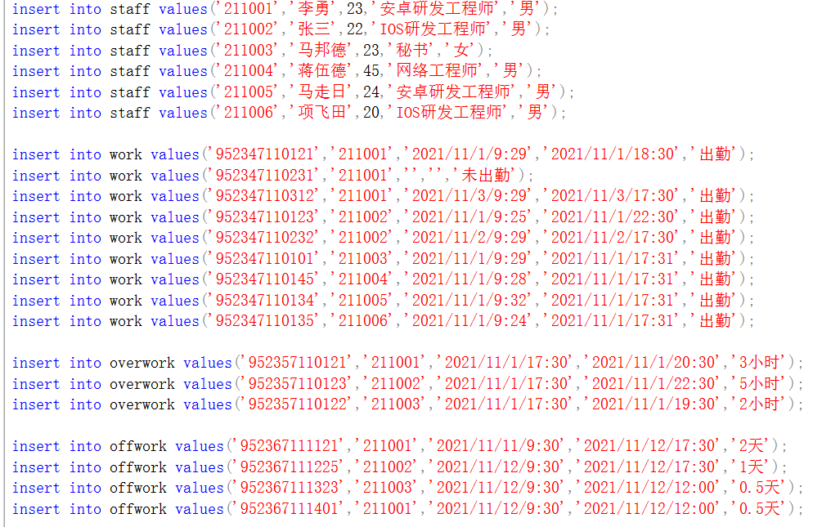

Slide 17
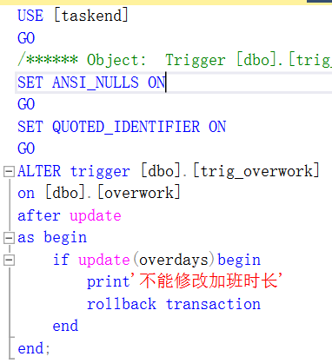
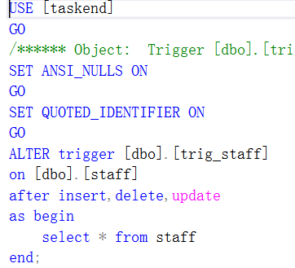
数据库后端设计
触发器的创建
代码截图===================

Slide 18
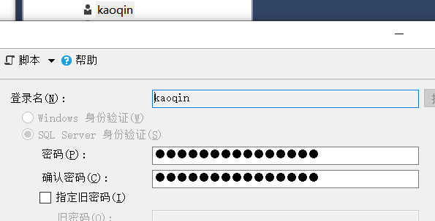
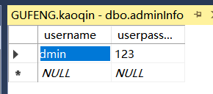
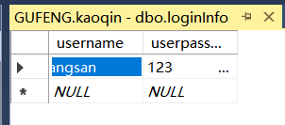
数据库连接IDEA
JDBC接口
在数据库中新建一个kaoqin用户，用作登录
在数据库中创建了一个loginInfo表来模拟用户
adminInfo来模拟管理员

Slide 19
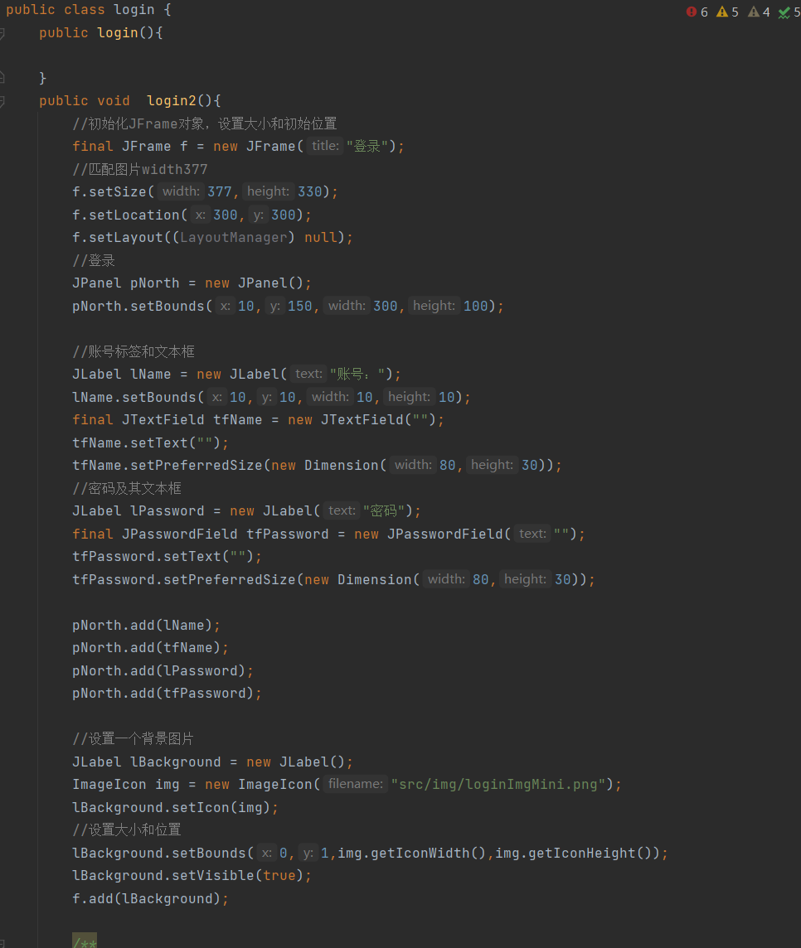
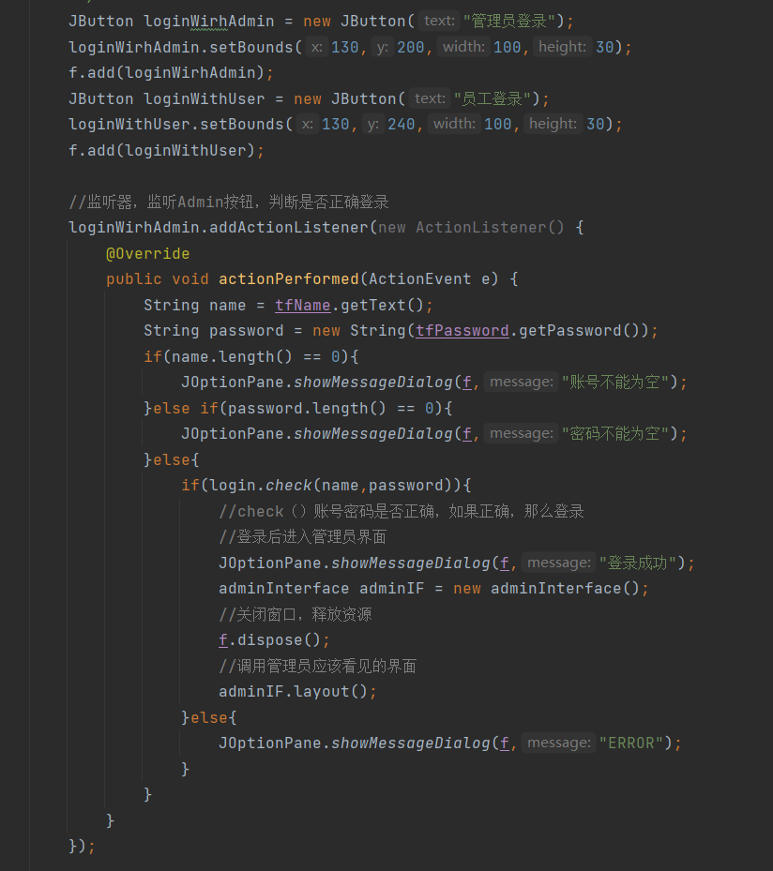
界面设计
login界面

Slide 20
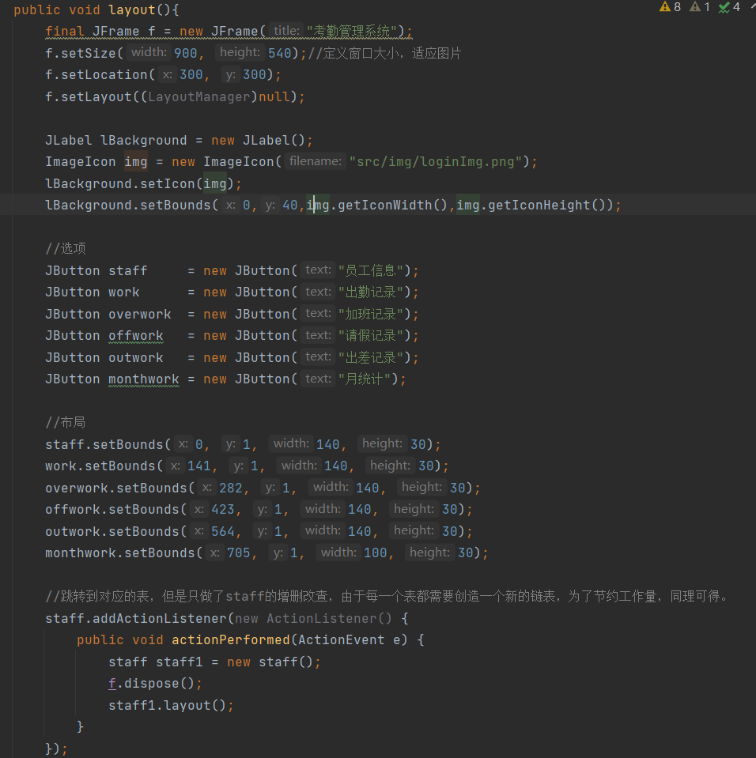
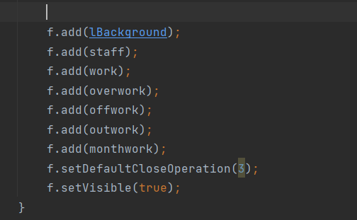
界面设计
管理员界面adminInterface
员工界面类似

Slide 21
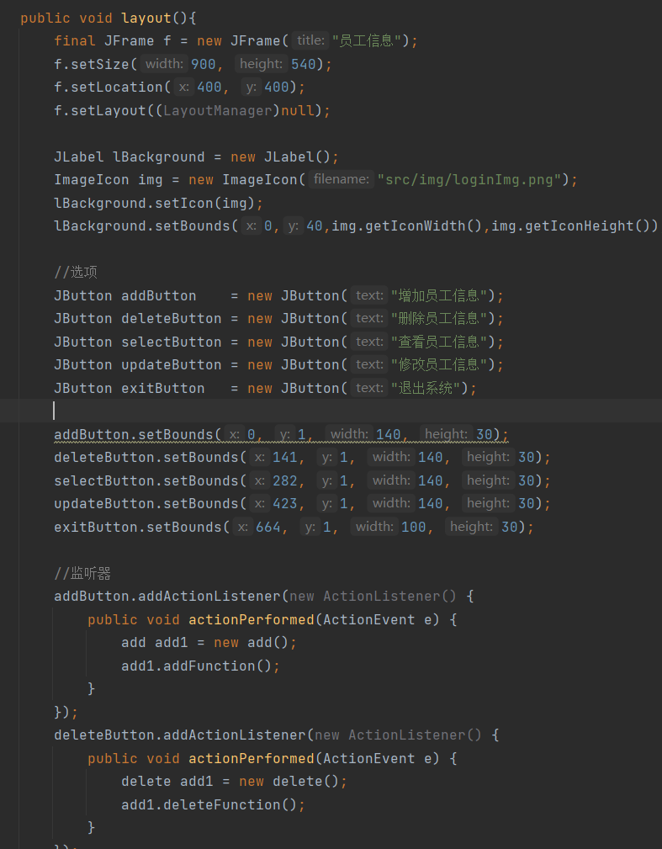
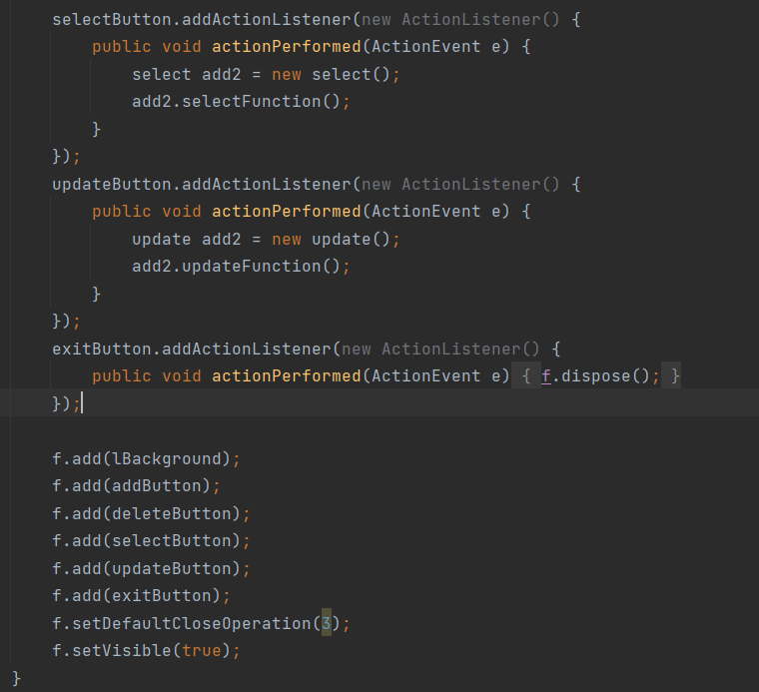
界面设计
管理员进入staff表进行操作

Slide 22
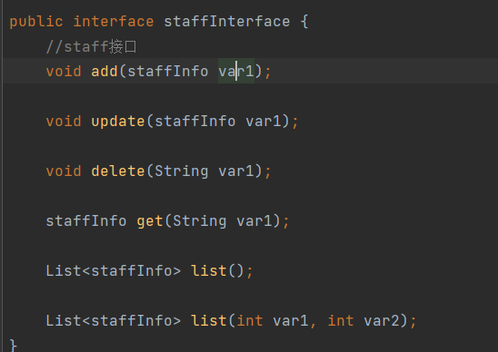
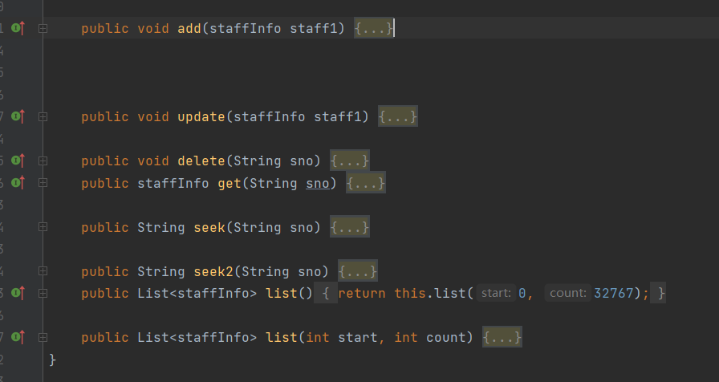
界面设计
接口
staff实现的方法

Slide 23
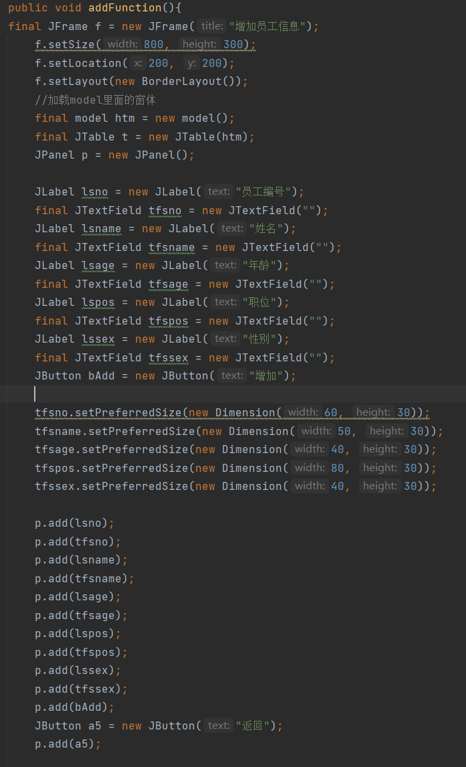
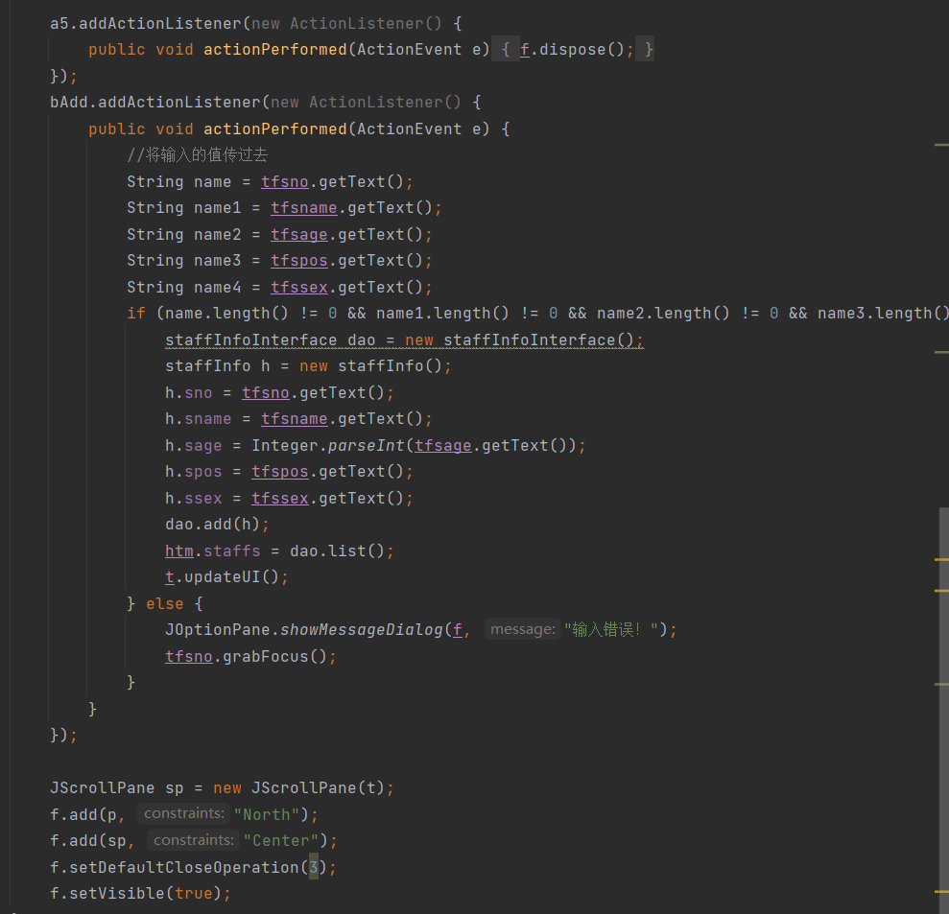
界面设计
管理员具体功能

Slide 24
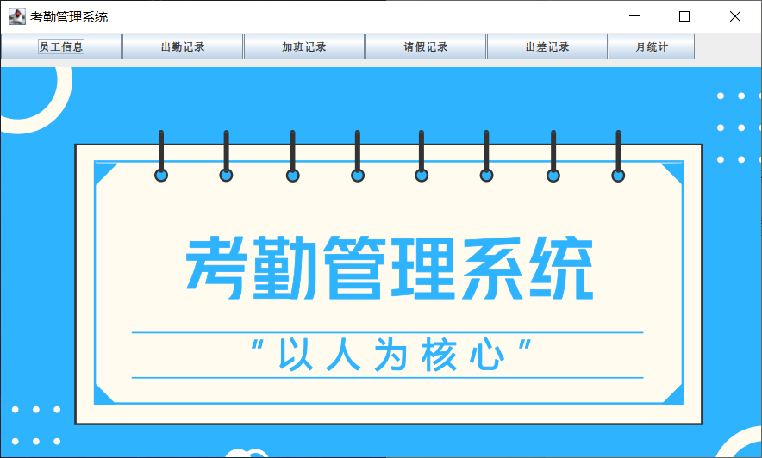
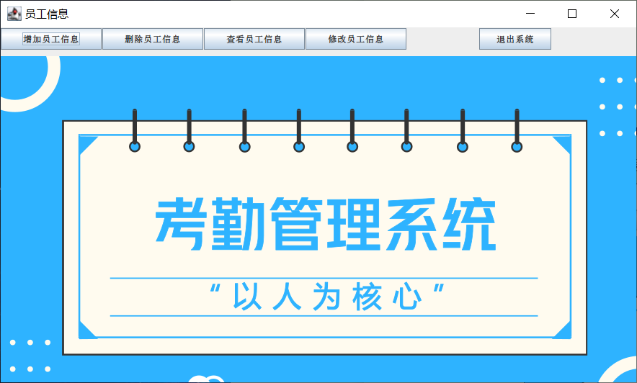
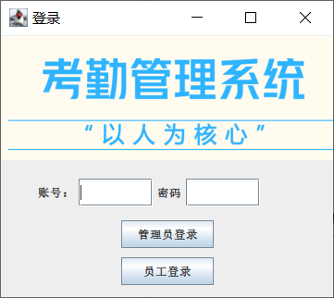
系统效果
管理员界面
员工信息界面
登录界面

Slide 25
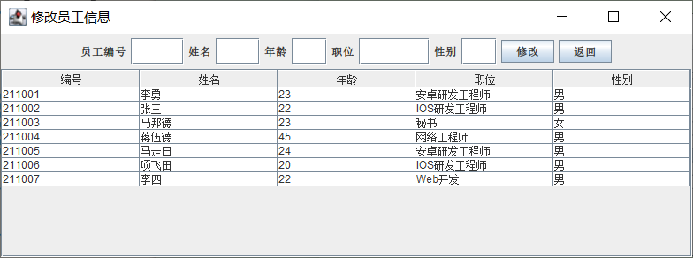
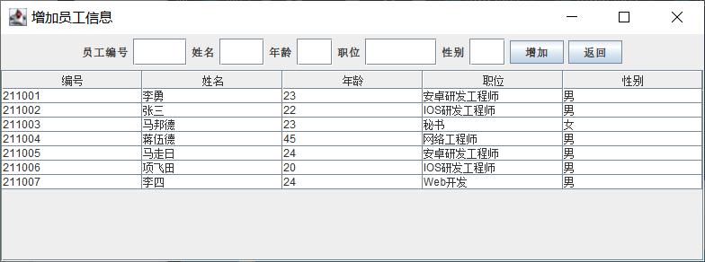
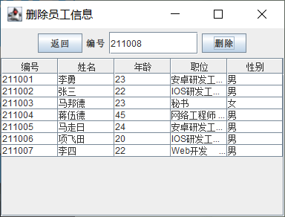
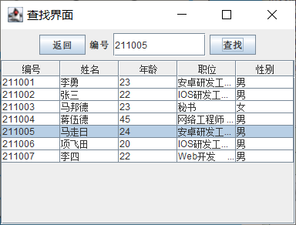
系统效果
增删改查界面

Slide 26
PART 04
不足与总结

Slide 27
不足与总结
数据库中虽然加入了部分的约束，但是距离一个完备的系统还差很多，并没有对每个表都插入触发器。也没有创建对应的视图。
JAVA代码冗余度极高，大量方法都是复制粘贴后修改部分不一样的地方。没有将他们整合成一个方法，提高复用率。
由于设计水平的原因，前端只实现了第一个表的内容。代码的高度冗余导致无法将代码复用到新的表中。如果每个表都实现的话，代码将变得臃肿且庞大。

Slide 28
感谢您的批评指正

